Slide 1
Nudges o “empujoncitos” para eliminar los sesgos de los turistas que viajan a la República Dominicana Luis Arcalá R.

Slide 2
Turismo dominicano en cifras
Como resultado de las fuentes turísticas:
En los últimos 7 años, USD 45,000,000.00 en divisas
País de mayor ingreso en América Latina y El Caribe
+20% PIB
Entre todos los sectores productivos, genera un 8.15% de los empleos
Externalidades positivas (positive spillovers)

Slide 3
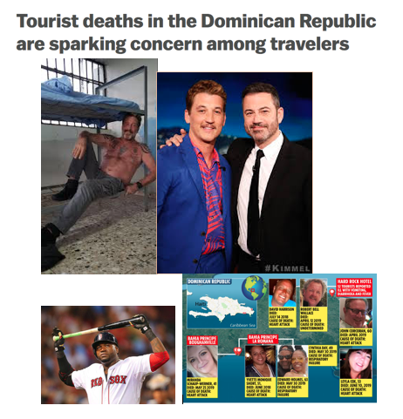
A Series of Unfortunate Events

Slide 4
Problema Económico
Riesgo reputacional del país como destino
Alto impacto en el flujo de turistas
Negative news
Availability bias – sesgo de disponibilidad

Slide 5
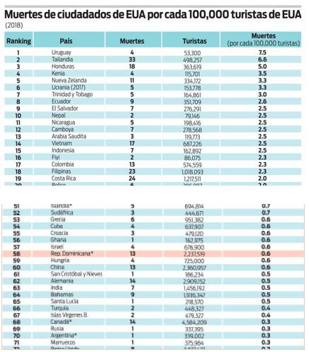

Slide 6
Availability Bias – Sesgo de disponibilidad
Este heurístico involucra juzgar la probabilidad o la frecuencia de un evento por la facilidad en que situaciones relevantes son imaginadas, o por la cantidad de instancias similares que son recordadas.
(Tversky & Kahneman, 1973)

Slide 7
Availability Bias – Sesgo de disponibilidad
¿Cómo Podemos eliminar los sesgos de disponibilidad (availability biases) que podrían sobredimensionar la peligrosidad del país en la mente de los turistas?

Slide 8
Nociones generales Economía conductual: - El ser humano es influenciable y no es racional; - El contexto de una situación afecta la decisión; y, - Convergencia con otras ciencias.
Nudge: cualquier aspecto de la arquitectura de decisiones, que altera la conducta humana de forma predecible sin prohibir alguna de las opciones o modificando significativamente los incentivos económicos. Para ser categorizado como un nudge, el estímulo debe ser fácil y sin costo para evitar. El nudge no es obligatorio. Mercadear fruta al nivel de la vista cuenta como un nudge. Prohibir comida chatarra, no. (Thaler & Sunstein, 2009)

Slide 9
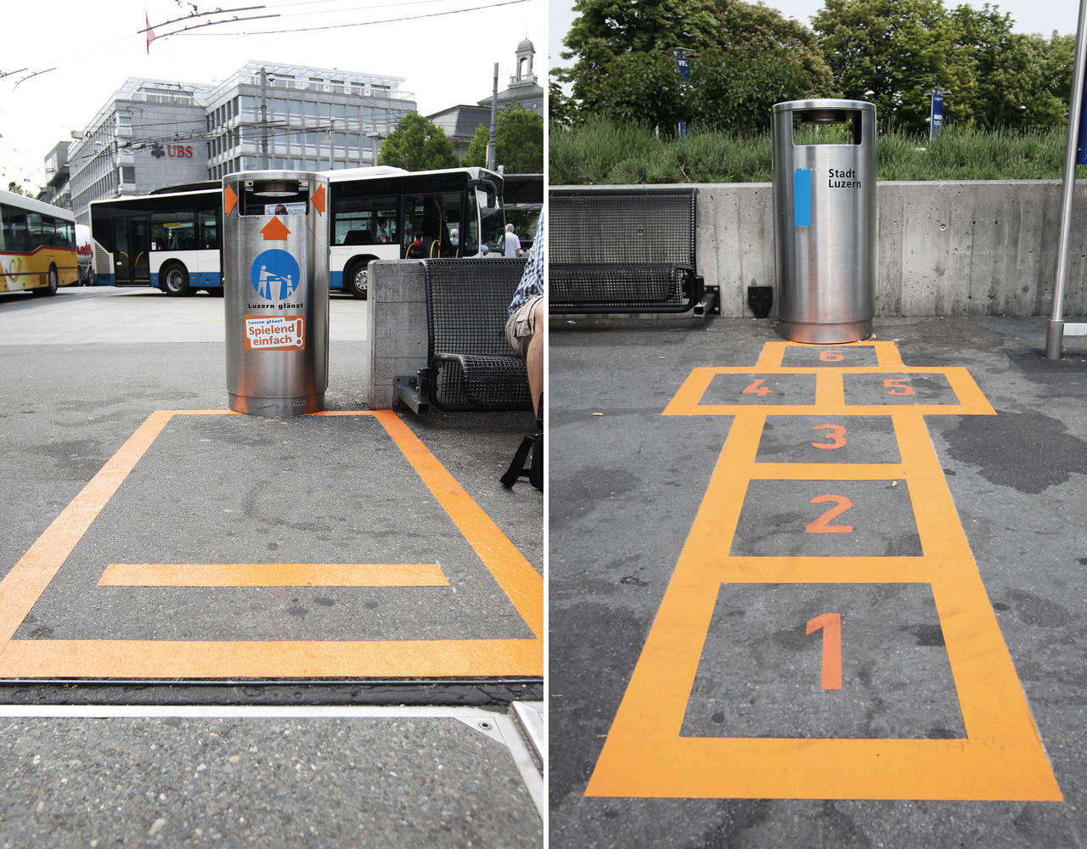
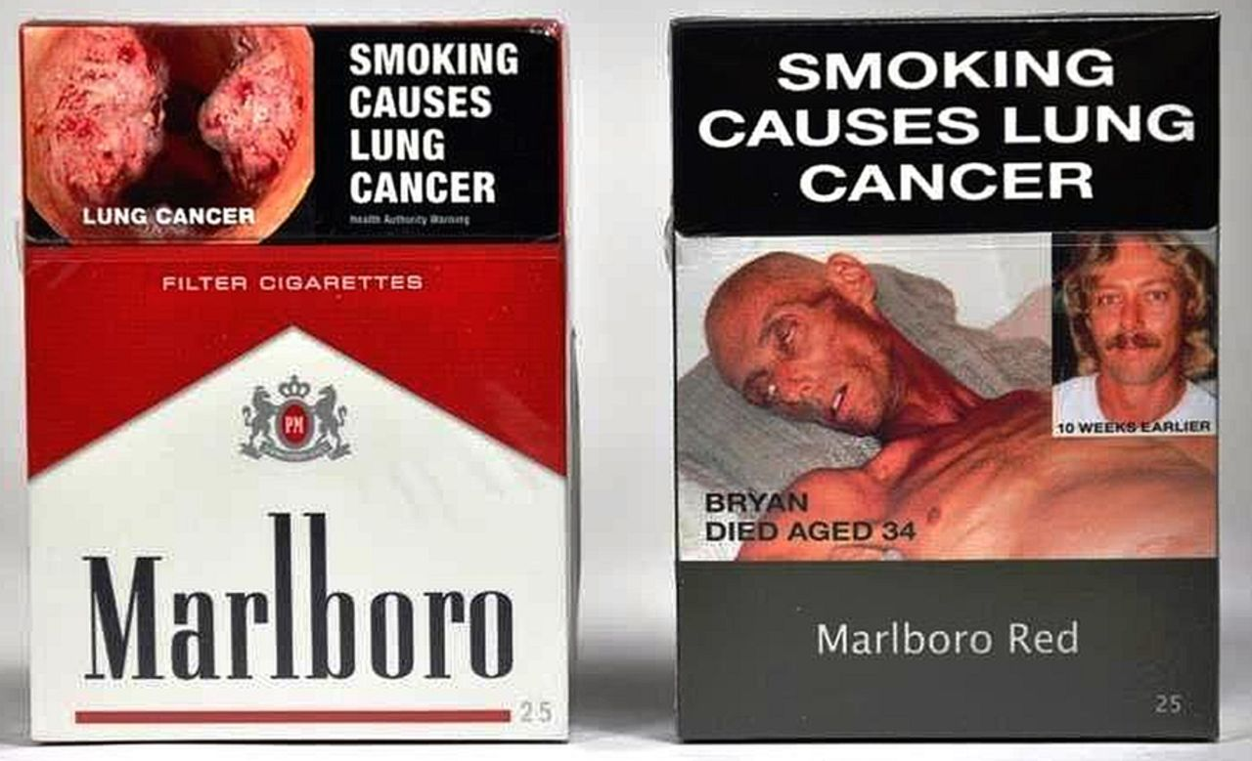

Slide 10
Debiasing - Corrección del sesgo Implementación de nudges en el sector turístico
Social norms: énfasis en la aprobación de la mayoría de personas.
Estructura para recolección de datos;
Positive news targeting
Envío de beneficios y descuentos

Slide 11
Gracias!

